Slide 1
Imágenes

Slide 2
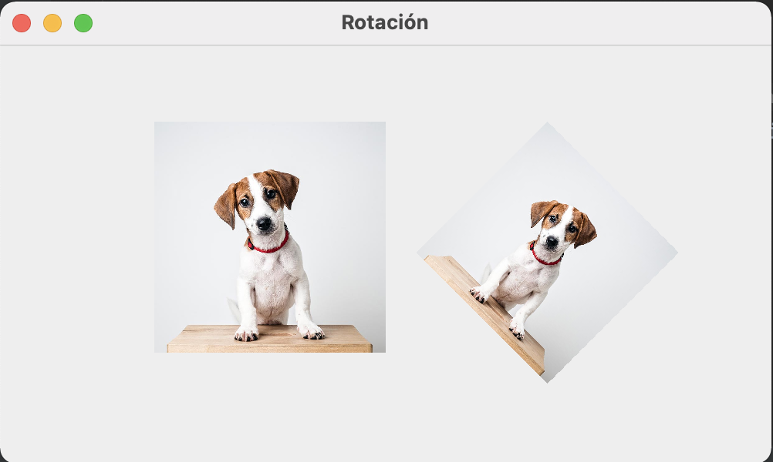
Imágenes
Se puede desplegar una imagen mediante el método drawImage heredado de Graphics.
Se puede rotar la imagen.

Slide 3
Imágenes
try {
BufferedImage imagen = ImageIO.read(new File(“perro.jpg”));
BufferedImage imagenRot = rotateImageByDegrees(imagen, 45);
g.drawImage(imagen, 100, 50, 150, 150, null);
g.drawImage(imagenRot, 270, 50, 170, 170, null);
}
catch (IOException e) {
System.out.println(“Error: ” + e);
}

Slide 4
Imágenes
El método rotateImageByDegrees está en la página del curso: https://www.mat.uson.mx/~havillam/pa/Common/RotateImage.java

Slide 5
Imágenes
Graphics2D define una variante de drawImage:
drawImage​(BufferedImage img, BufferedImageOp op, int x, int y)
Despliega la imagen filtrada por una operación de tipo BufferedImageOp.
BufferedImageOp es una interface que define operaciones sobre objetos de tipo BufferedImage.
Clases conocidas que la implementan: AffineTransformOp, ColorConvertOp, ConvolveOp, LookupOp, RescaleOp.

Slide 6
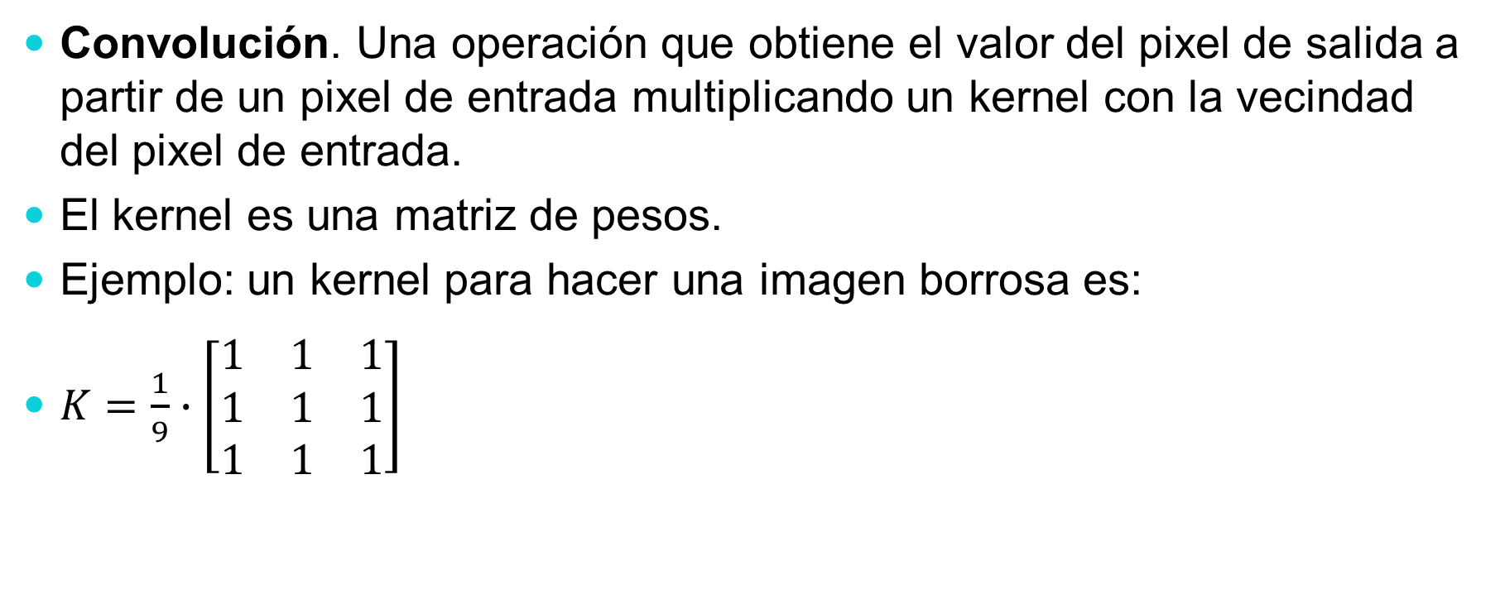
ConvolveOp
Convolución. Una operación que obtiene el valor del pixel de salida a partir de un pixel de entrada multiplicando un kernel con la vecindad del pixel de entrada.
El kernel es una matriz de pesos.
Ejemplo: un kernel para hacer una imagen borrosa es:
$K=\frac{1}{9}∙\left[\begin{matrix}1 & 1 & 1 \\ 1 & 1 & 1 \\ 1 & 1 & 1\end{matrix}\right]$

Slide 7
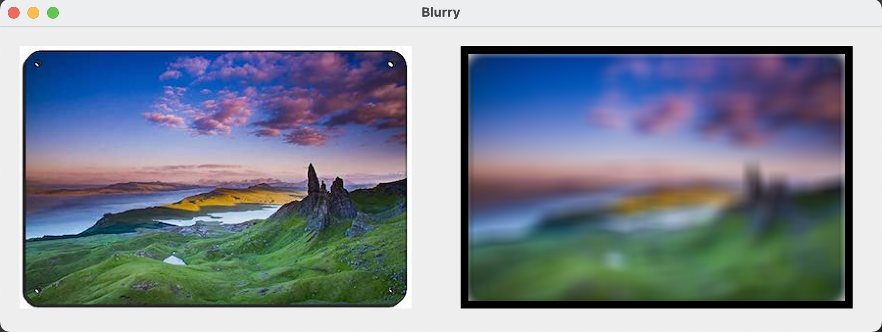
ConvolveOp

Slide 8
ConvolveOp
try {
BufferedImage image = ImageIO.read(new File(“landscape400.jpg”));
int w = 17; int h = 17;
float[] weights = new float[w * h];
Arrays.fill(weights, 1.0f / (w * h));
Kernel kernel = new Kernel(w, h, weights);
RenderingHints hints = new RenderingHints(
RenderingHints.KEY_ANTIALIASING,
RenderingHints.VALUE_ANTIALIAS_ON);

Slide 9
ConvolveOp
ConvolveOp op = new ConvolveOp(kernel,
ConvolveOp.EDGE_ZERO_FILL, hints);
g2.drawImage(image, 20, 20, null);
g2.drawImage(image, op, 470, 20);
}
catch (IOException e) {
System.out.println(“Error: “ + e);
}

Slide 10
RescaleOp
Escalamiento. Multiplica el valor de un pixel por un factor y le suma un offset.
La operación se hace por canal: rojo, verde, azul y, si existe, alfa.
Ejemplo: multiplicar el alfa de una imagen png por 0.5 para hacerla traslúcida.

Slide 11
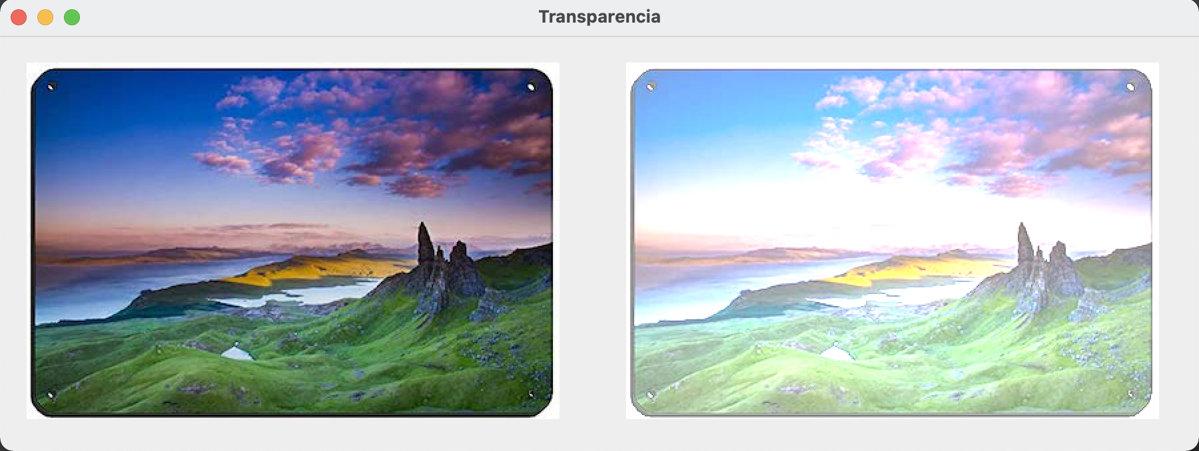
RescaleOp

Slide 12
RescaleOp
try {
BufferedImage image = ImageIO.read(new File(“landscape400.png”));
float[] scales = {1f, 1f, 1f, 0.5f};
float[] offsets = new float[4];
RescaleOp rescaleOp = new RescaleOp(scales, offsets, hints);
g2.drawImage(image, 20, 20, null);
g2.drawImage(image, rescaleOp, 470, 20);
}
catch (IOException e) { … }

Slide 13
AffineTransformOp
Transformación afín. Transformación geométrica que conserva las líneas y el paralelismo (pero no necesariamente distancias y ángulos).
Transformaciones afines: traslación, reflexión (espejo), escala, rotación y shearing.

Slide 14
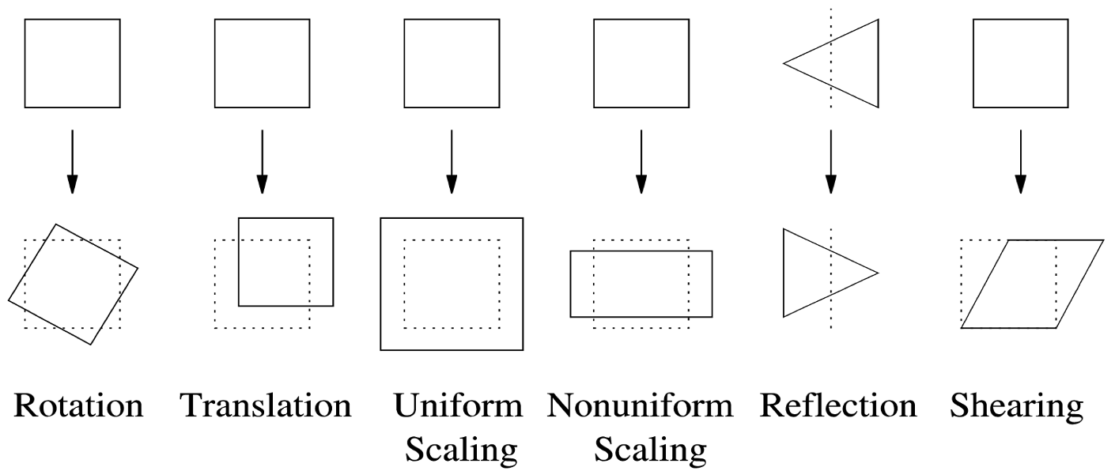
AffineTransformOp
https://www.cs.drexel.edu/~david/Classes/CS536/Lectures/L-18_Transformations.pdf

Slide 15
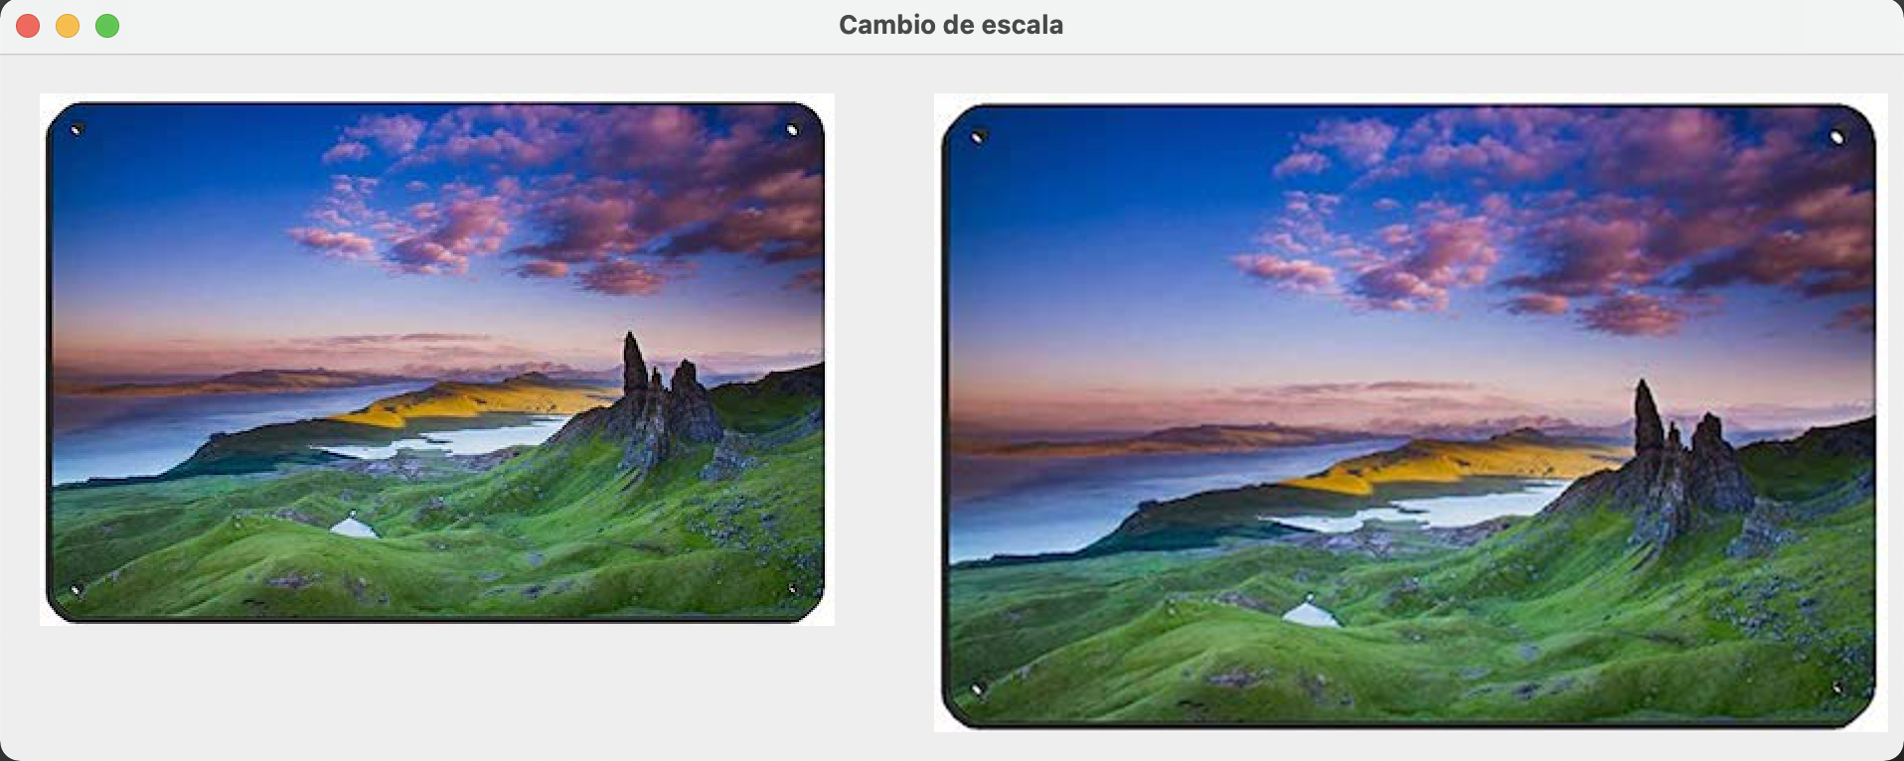
AffineTransformOp
Ejemplo: escalar una imagen en un factor de 1.2 (20% más grande).

Slide 16
AffineTransformOp
try {
BufferedImage image = ImageIO.read(new File(“landscape400.png”));
Map<RenderingHints.Key, Object> mapHints = new HashMap<>();
mapHints.put(RenderingHints.KEY_ANTIALIASING,
RenderingHints.VALUE_ANTIALIAS_ON);
mapHints.put(RenderingHints.KEY_INTERPOLATION,
RenderingHints.VALUE_INTERPOLATION_BICUBIC);
AffineTransformOp transformOp =
new AffineTransformOp(AffineTransform.getScaleInstance(1.2, 1.2),
new RenderingHints(mapHints));

Slide 17
AffineTransformOp
g2.drawImage(image, 20, 20, null);
g2.drawImage(image, transformOp, 470, 20);
}
catch (IOException e) {
System.out.println(“Error: ” + e);
}

Slide 18
Más información
En el tutorial de Java: https://docs.oracle.com/javase/tutorial/2d/TOC.html

